Slide 1
Capítulo 6 Modelação de Objectos Gráficos 3D
Resumos do livro
Computer Graphics using Java 2D and 3D
Disciplina de Computação Gráfica
Curso de Engenharia Informática
Instituto Politécnico da Guarda

Slide 2
Objetivos
Compreender os atributos básicos dos objetos gráficos: Geometry e Appearance.
Descrever a representação de pontos e vetores.
Aplicar as classes da família GeometryArray para construir geometrias.
Aplicar a classe GeometryInfo para construir geometrias.
Usar primitivas geométricas.
Usar texto e fontes como objetos geométricos.
Usar a classe Appearance e as classes node-component associadas.

Slide 3
Pontos e Vectores
O elemento básico da modelação geométrica é o ponto.
É comum representar pontos por vetores.
Os vetores também são usados para representar medidas com direções e sentidos, como forças, velocidades e acelerações.

Slide 4
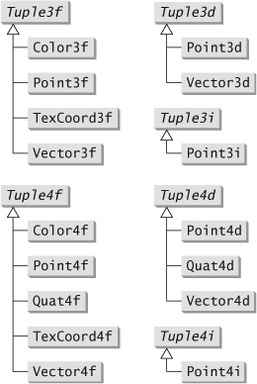
Pontos e Vectores
O package javax.vecmath incluído na distribuição da API Java 3D, contem um conjunto extensivo de classes para representar pontos, vetores e matrizes.
Alguns métodos da API Java 3D usam objetos dessas classes.
Point3d p1 = new Point3d(1.0, 2.3, 0.0);
Point3d p2 = new Point3d(0.0, –0.5, 1.2);
double dist = p1.distance(p2);
Vector3f v1 = new Vector3f(1.0, 2.3, 0.0); Vector3f v2 = new Vector3f(0.0, –0.5, 1.2); double angle = v1.angle(v2);
4

Slide 5
Modelação de Formas Geométricas
As formas geométricas dos objetos 3D são tipicamente modeladas como pontos, linhas e superfícies.
Linha
Ponto.
Superfície
5

Slide 6
Modelação de Formas Geométricas
Pontos e linhas (incluindo curvas), são simples de definir. São normalmente simples extensões dos correspondentes modelos 2D.
A modelação com superfícies é muito mais complexa.
Equação implícita
Equação Paramétrica
Devido à óbvia complexidade em representar uma superfícies 3D arbitrária, esta é normalmente aproximada por uma coleção de superfícies mais simples.
6

Slide 7
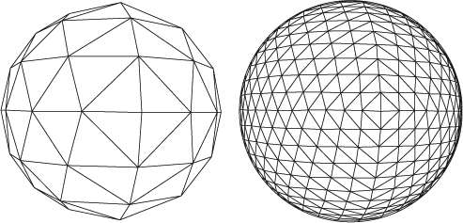
Representação de Superfícies Através de Polígonos
Esfera aproximada (com diferentes resoluções) por uma malha de polígonos (triângulos).
7

Slide 8
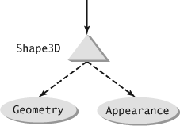
O Nó Shape3D
Num garfo de cena Java 3D, um objeto visual é normalmente representado por um nó folha do tipo Shape3D.
O objeto Shape3D referencía um objecto Geometry que define a forma e outras características geométricas do objecto visual.
O objeto Shape3D referencia um objecto Appearance para definir a sua aparência na renderização.
Appearance ap = new Appearance();
ap.setMaterial(new Material());
Font3D font = new Font3D(new Font("SansSerif",
Font.PLAIN, 1), new FontExtrusion());
Text3D text = new Text3D(font, "Hello 3D");
Shape3D shape = new Shape3D(text, ap);
8

Slide 9
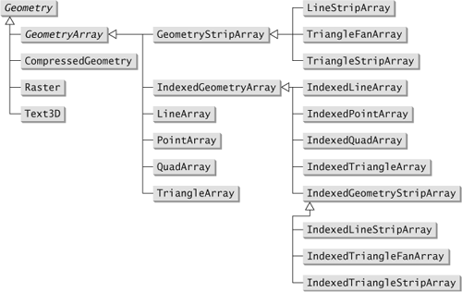
Classes Geometry
9

Slide 10
Família de Classes GeometryArray
Proporcionam funcionalidades para construir geometrias directamente a partir de arrays de pontos, linhas e polígonos.
Definem os vértices e especificam a relação estrutural entre eles.
Definem também outros tipos de dados como vectores normais, cores e coordenadas de texturas.
A indicação do tido de dados é feita através de constantes bit mask:
COORDINATES
NORMALS
COLOR_3
COLOR_4
TEXTURE_COORDINATE_2
TEXTURE_COORDINATE_3
TEXTURE_COORDINATE_4
10

Slide 11
Classes Geometry
11

Slide 12
PointArray
2
0
1
PointArray pa = new PointArray(3, GeometryArray.COORDINATES);
pa.setCoordinate(0, new Point3f(0f, 0f, 0f));
pa.setCoordinate(1, new Point3f(1f, 0f, 0f));
pa.setCoordinate(2, new Point3f(0f, 1f, 0f));
Cada vértice especifica um ponto na geometria.
Adição individual de cada coordenada usando setCoordinate.
12

Slide 13
LineArray
1
3
4
0
2
5
LineArray la = new LineArray(6, GeometryArray.COORDINATES);
Point3f[] coords = new Point3f[6];
coords[0] = new Point3f(0f, 0f, 0f);
coords[1] = new Point3f(1f, 1f, 0f);
coords[2] = new Point3f(1f, 0f, 0f);
coords[3] = new Point3f(2f, 1f, 0f);
coords[4] = new Point3f(2f, 1f, 0f);
coords[5] = new Point3f(3f, 0f, 0f);
la.setCoordinates(0, coords);
Cada par de vértice especifica um segmento de recta na geometria.
Adição do conjunto total de coordenadas usando setCoordinates.
13

Slide 14
TriangleArray
1
4
0
2
3
5
TriangleArray ta = new TriangleArray(6, GeometryArray.COORDINATES);
Point3f[] coords = new Point3f[6];
coords[0] = new Point3f(0f, 0f, 0f);
coords[1] = new Point3f(1f, 1f, 0f);
coords[2] = new Point3f(1f, 0f, 0f);
coords[3] = new Point3f(1f, 0f, 0f);
coords[4] = new Point3f(2f, 1f, 0f);
coords[5] = new Point3f(3f, 0f, 0f);
ta.setCoordinates(0, coords);
Cada grupo de três vértice especifica um triângulo na geometria.
14

Slide 15
TriangleArray
Definição da geometria de um cone com TriangleArray.
float h = 2f;
float w = 1f;
int n = 60; // number of triangle patches
TriangleArray ta = new TriangleArray(3*n, GeometryArray.COORDINATES);
Point3f apex = new Point3f(0, h, 0);
Point3f p1 = new Point3f(w, 0, 0);
int count = 0;
for (int ii = 1; ii <= n; ii++) {
float x = (float)(w*Math.cos(ii*2*Math.PI/n));
float z = (float)(w*Math.sin(ii*2*Math.PI/n));
Point3f p2 = new Point3f(x, 0, z);
ta.setCoordinate(count++, apex);
ta.setCoordinate(count++, p1);
ta.setCoordinate(count++, p2);
p1 = p2;
}
15

Slide 16
QuadArray
3
5
2
4
6
7
0
1
QuadArray qa = new QuadArray(8, GeometryArray.COORDINATES);
Point3f[] coords = new Point3f[8];
coords[0] = new Point3f(0f, 0f, 0f);
coords[1] = new Point3f(1f, 0f, 0f);
coords[2] = new Point3f(1f, 1f, 0f);
coords[3] = new Point3f(0f, 1f, 0f);
coords[4] = new Point3f(1f, 1f, 0f);
coords[5] = new Point3f(0f, 1f, 0f);
coords[6] = new Point3f(0f, 1f, 1f);
coords[7] = new Point3f(1f, 1f, 1f);
qa.setCoordinates(0, coords);
Cada grupo de quatro vértice especifica um quadrilátero na geometria.
16

Slide 17
Configuração de Outros Atributos
TriangleArray ta = new TriangleArray(6, GeometryArray.COORDINATES | GeometryArray.COLOR_3);
Point3f[] coords = new Point3f[6];
coords[0] = new Point3f(0f, 0f, 0f);
coords[1] = new Point3f(1f, 1f, 0f);
coords[2] = new Point3f(1f, 0f, 0f);
coords[3] = new Point3f(1f, 0f, 0f);
coords[4] = new Point3f(2f, 1f, 0f);
coords[5] = new Point3f(3f, 0f, 0f);
ta.setCoordinates(0, coords);
Color3f[] colors = new Color3f[6];
colors[0] = new Color3f(1f, 0f, 0f);
colors[1] = new Color3f(0f, 1f, 0f);
colors[2] = new Color3f(0f, 0f, 1f);
colors[3] = new Color3f(1f, 1f, 0f);
colors[4] = new Color3f(0f, 1f, 1f);
colors[5] = new Color3f(1f, 0f, 1f);
ta.setColors(0, colors);
17

Slide 18
Configuração de Outros Atributos
QuadArray qa = new QuadArray(8, GeometryArray.COORDINATES | GeometryArray.NORMALS);
Point3f[] coords = new Point3f[8];
coords[0] = new Point3f(0f, 0f, 0f);
coords[1] = new Point3f(1f, 0f, 0f);
coords[2] = new Point3f(1f, 1f, 0f);
coords[3] = new Point3f(0f, 1f, 0f);
coords[4] = new Point3f(1f, 1f, 0f);
coords[5] = new Point3f(0f, 1f, 0f);
coords[6] = new Point3f(0f, 1f, 1f);
coords[7] = new Point3f(1f, 1f, 1f);
qa.setCoordinates(0, coords);
Vector3f[] normals = new Vector3f[8];
normals[0] = new Vector3f(0f, 0f, 1f);
normals[1] = new Vector3f(0f, 0f, 1f);
normals[2] = new Vector3f(0f, 0f, 1f);
normals[3] = new Vector3f(0f, 0f, 1f);
normals[4] = new Vector3f(0f, 1f, 0f);
normals[5] = new Vector3f(0f, 1f, 0f);
normals[6] = new Vector3f(0f, 1f, 0f);
normals[7] = new Vector3f(0f, 1f, 0f);
qa.setNormals(0, normals);
18

Slide 19
Renderização das Faces
Um polígono tem uma “face de dentro” e uma “face de fora”.
Por defeito o Java 3D só renderia a face de fora.
Face de dentro
Face de fora
19

Slide 20
Renderização das Faces
Estando virados de frente para uma dada face, esse lado que vemos será considerado “lado de fora” se os vértices forem indicados no sentido contrário aos ponteiros do relógio e será considerado “lado de dentro” se os vértices forem indicados no sentido dos ponteiros do relógio.
20

Slide 21
Classes Geometry
21

Slide 22
GeometryStripArray
Muitas vezes um vértice é partilhado por vários polígonos.
Para que não seja necessário adicionar esses vértices mais do que uma vez, a classe GeometryStripArray usa a ideia de strips (tira/faixa), para permitir a partilha de vértices adjacentes.
Para definir strips separados, o número de vértices em cada strip é indicado com um array de inteiros no construtor da classe, ou através do método:
void setStripVertexCounts(int[] stripVertexCounts);
22

Slide 23
GeometryStripArray
1
3
0
2
4
//2 line strips, com 2 e 3 vértices respectivamente
int[] stripVertexCounts = {2, 3};
LineStripArray lsa = new LineStripArray(5, GeometryArray.COORDINATES, stripVertexCounts);
Point3f[] coords = new Point3f[5];
coords[0] = new Point3f(0f, 0f, 0f);
coords[1] = new Point3f(1f, 1f, 0f);
coords[2] = new Point3f(1f, 0f, 0f);
coords[3] = new Point3f(2f, 1f, 0f);
coords[4] = new Point3f(3f, 0f, 0f);
lsa.setCoordinates(0, coords);
23

Slide 24
GeometryStripArray
2 stripes, um com 5 vértices e o outro com 4.
TriangleStripArray
Usando a classe TriangleStripArray, o primeiro triângulo é formado com os três primeiros vértices e o próximo triangulo é formado com o próximo vértice e os dois vértices anteriores.
24

Slide 25
GeometryStripArray
Usando a classe TriangleFanArray, o primeiro vértice de cada stripe é comum a todos os triângulos dessa stripe. A cada dois vértices é formado um triângulo juntamente com o primeiro vértice.
2 stripes, um com 6 vértices e o outro com 4.
TriangleFanArray
25

Slide 26
GeometryStripArray
Definição da geometria de um cone com TriangleFanArray.
float h = 2f;
Float w = 1f;
int n = 60; // number of triangle patches
int[] stripVertexCounts = {n+2}; // 1 strip com n+2 vertices
TriangleFanArray tfa = new TriangleFanArray (n+2, GeometryArray.COORDINATES, stripVertexCounts);
Point3f apex = new Point3f(0, h, 0);
tfa.setCoordinate(0, apex);
for (int ii = 0; ii <= n; ii++) {
float x = (float)(w*Math.cos(ii*2*Math.PI/n));
float z = (float)(w*Math.sin(ii*2*Math.PI/n));
Point3f p = new Point3f(x, 0, z);
tfa.setCoordinate(ii+1, p);
}
26

Slide 27
Classes Geometry
27

Slide 28
IndexedGeometryArray
Outra maneira de evitar duplicação de vértices.
Em vez de definirmos um polígono através da definição directa dos seus vértices, a classe IndexedGeometryArray permite especificar índices de vértices num array de pontos.
Dessa maneira os vértices só têm que ser especificados uma vez (no array de pontos), mas podem ser referenciados várias vezes através dos correspondentes índices.
Outros atributos como cores e normais, também podem ser indexados da mesma maneira.
28

Slide 29
IndexedGeometryArray
3
2
4
5
0
1
IndexedQuadArray iqa = new IndexedQuadArray (6, GeometryArray.COORDINATES, 8);
Point3f[] coords = new Point3f[6];
coords[0] = new Point3f(0f, 0f, 0f);
coords[1] = new Point3f(1f, 0f, 0f);
coords[2] = new Point3f(1f, 1f, 0f);
coords[3] = new Point3f(0f, 1f, 0f);
coords[4] = new Point3f(0f, 1f, 1f);
coords[5] = new Point3f(1f, 1f, 1f);
iqa.setCoordinates(0, coords);
int[] indices = {0, 1, 2, 3, 2, 3, 4, 5};
iga.setCoordinateIndices(0, indices);
29

Slide 30
Classes Geometry
30

Slide 31
IndexedGeometryStripArray
Combina as funcionalidades dos arrays de índices e dos arrays de strips.
Permite usar índices para definir strips.
Para definir strips separados, o número de vértices em cada strip é indicado com um array de inteiros no construtor da classe, ou através do método:
void setStripIndexCounts(int[] stripIndexCounts);
31

Slide 32
IndexedGeometryStripArray
2
3
0
4
1
6
5
int[] stripIndexCounts = {4, 4}; //2 strips, cada um com 4 vertices
IndexedTriangleStripArray itsa = new IndexedTriangleStripArray(7,
GeometryArray.COORDINATES, 8, stripIndexCounts);
Point3f[] coords = new Point3f[7];
coords[0] = new Point3f(0f, 0f, 0f);
coords[1] = new Point3f(1f, 0f, 0f);
coords[2] = new Point3f(1f, 1f, 0f);
coords[3] = new Point3f(2f, 1f, 0f);
coords[4] = new Point3f(-1f, 0f, 0f);
coords[5] = new Point3f(-1f, -1f, 0f);
coords[6] = new Point3f(-2f, -1f, 0f);
itsa.setCoordinates(0, coords);
int[] indices = {0, 1, 2, 3, 0, 4, 5, 6};
itsa.setCoordinateIndices(0, indices);
32

Slide 33
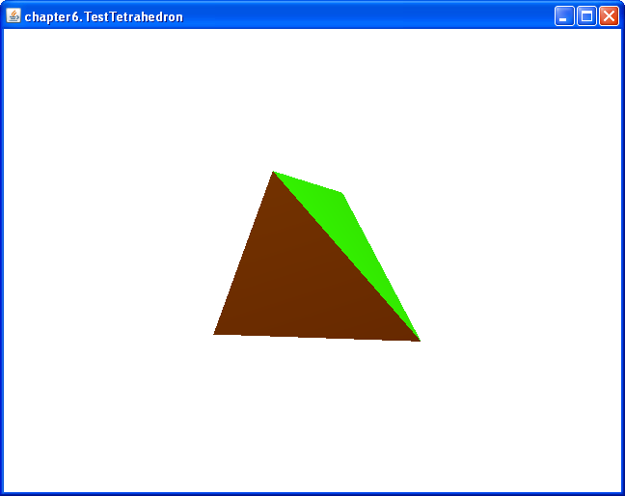
Construção de um Tetraedro
Fonte 6.1
Fonte 6.2
Run
33

Slide 34
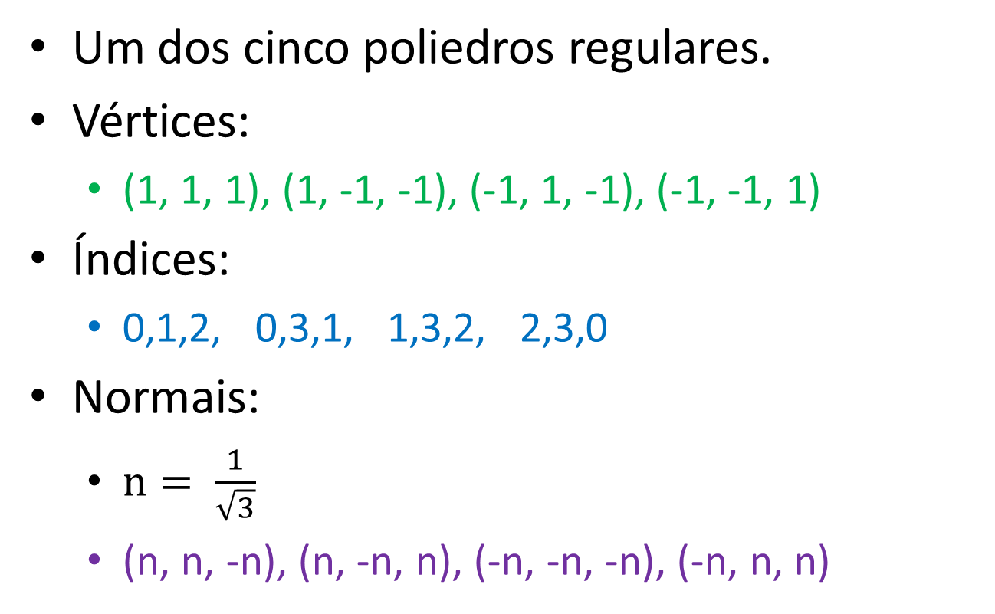
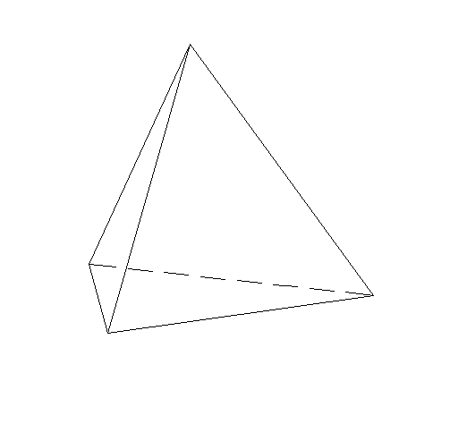
Construção de um Tetraedro
Normais dos vértices da face 0, 1, 2 -> (n, n, -n)
0
2
3
1
34

Slide 35
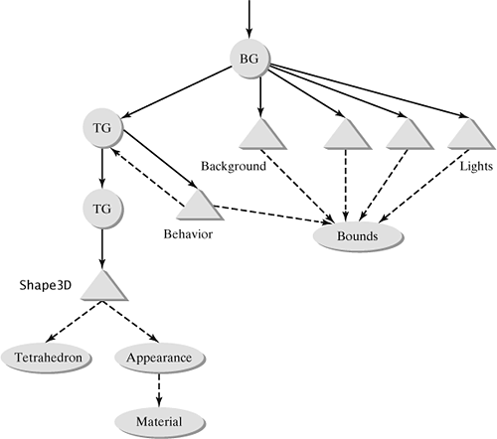
Construção de um Tetraedro
TransformGroup para a animação (rotação ao redor do eixo YY)
TransformGroup para o posicionamento inicial do shape.
35

Slide 36
Construção de um Tetraedro
TransformGroup spin = new TransformGroup();
spin.setCapability(TransformGroup.ALLOW_TRANSFORM_WRITE);
root.addChild(spin);
. . .
spin.addChild(tg);
tg.addChild(shape);
Alpha alpha = new Alpha(-1, 4000);
RotationInterpolator rotator = new RotationInterpolator(alpha, spin);
BoundingSphere bounds = new BoundingSphere();
rotator.setSchedulingBounds(bounds);
spin.addChild(rotator);
36

Slide 37
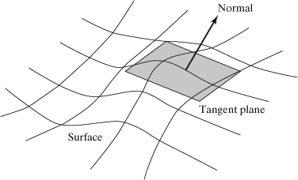
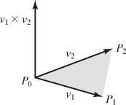
Normais
As normais às superfícies são atributos geométricos importantes que são usados em modos de renderização sofisticados como quando a cena é iluminada.
A normal de uma superfícies num dado ponto é o vetor perpendicular ao plano tangente nesse ponto.
Uma normal pode ser calculada através do produto vetorial.

Slide 38
Cálculo de Normais
Exemplo do cálculo de uma normal a um plano definido por 3 pontos:
Point3f p0 = new Point3f(1,1,1);
Point3f p1 = new Point3f(1,-1,-1);
Point3f p2 = new Point3f(-1,1,-1);
p1.sub(p0);
p2.sub(p0);
Vector3f v1 = new Vector3f(p1);
Vector3f v2 = new Vector3f(p2);
Vector3f normal = new Vector3f();
normal.cross(v1, v2);
normal.normalize();

Slide 39
Cálculo de Normais
Para geometrias formadas por faces planas, como o tetraedro anterior, a normal da face pode ser calculada em separado usando o método do produto vetorial do slide anterior.
Para uma superfície aproximada por uma malhas de polígonos, a normal de um dado vértice deve ser calculada a partir da superfície original em vez de a partir dos polígonos, de modo a obter uma normal mais precisa.

Slide 40
Cálculo de Normais
Equação paramétrica da superfície:
Dois vectores do plano tangente à superfícies podem ser obtidos a partir das derivadas:
A normal da superfícies num dado ponto é obtida a partir do produto vectorial dos dois vectores:
40

Slide 41
Cálculo de Normais
Equação paramétrica da superfície:
x = u cos v
y = u sin v
z = u²
Derivadas:
(cos v, sin v, 2u)
(–u sin v, u cos v, 0)
A normal no ponto da superfície definido por (u, v) é:
(cos v, sin v, 2u) x (–u sin v, u cos v, 0) =
(–2u² cos v, 2u² sin v, u)
41

Slide 42
Classe GeometryInfo
Alternativa às classes GeometryArray para a geração de geometrias.
Permite a definição de faces poligonais mais genéricas (com mais de 4 vértices).
Permite a geração automática das normais através da classe NormalGenerator.
Permite a conversão de uma dada geometria em strips através da classe Stripifier.

Slide 43
Classe GeometryInfo
Um dos construtores recebe como parâmetro um objecto do tipo GeometryArray, permitindo assim a conversão deste para um objecto do tipo GeometryInfo:
public GeometryInfo(GeometryArray ga)
O outro construtor cria um objecto GeomtryInfo vazio com um determinado primitiveType:
public GeometryInfo(int primitiveType)
O primitiveType pode ser:
TRIANGLE_ARRAY
TRIANGLE_FAN_ARRAY
TRIANGLE_STRIP_ARRAY
QUAD_ARRAY
POLYGON_ARRAY

Slide 44
Classe GeometryInfo
Arrays triangle e quad são interpretados da mesma maneira como no caso das classes GeometryArray.
Para configurar as coordenadas dos vértices:
void setCoordinates(Point3f[] coords)
Para usar índices:
void setCoordinateIndices(int[] indices)
void setNormalIndices(int[] indices)
void setColorIndices(int[] indices)
void setTextureCoordinateIndices(int[] indices)
Para definir mais do que um strip usa-se à mesma um array de inteiros para indicar o número de strips e o número de vértices de cada um.

Slide 45
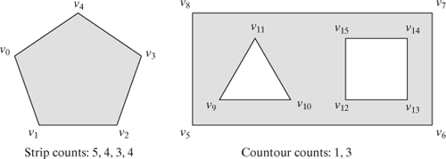
Classe GeometryInfo
Objectos GeometryInfo criados com a flag POLYGON_ARRAY permitem definir polígonos mais complexos com mais de 4 lados e opcionalmente com aberturas.
Um polígono consiste num ou mais contornos. O primeiro contorno define a fronteira exterior do polígono e os contornos subsequentes definem as aberturas.
Dois arrays de inteiros especificam o número de vértices de cada contorno e o número de contornos para cada polígono.
Há 4 stripes, com 5, 4, 3 e 4 vértices respectivamente.
Há 2 polígonos. O primeiro é definido por 1 contorno e o segundo por 3 contornos. Logo, o segundo tem 2 aberturas.

Slide 46
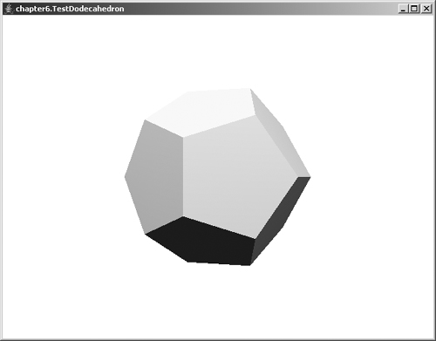
Classe GeometryInfo
Fonte 6.3
Fonte 6.4
Run

Slide 47
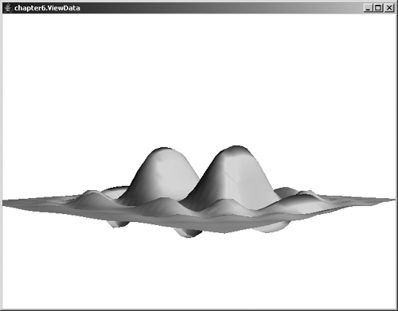
Criação de uma Malha de Polígonos
Fonte
Run

Slide 48
Criação de uma Malha de Polígonos
x = f (u, v)
y = g(u, v)
z = h(u, v)
Vertices
Quadrilátero
Triângulos

Slide 49
Criação de uma Malha de Polígonos

Slide 50
Criação de uma Malha de Polígonos
(x, y, z)
a
c
m
n
b
X
d
Z

Slide 51
Criação de uma Malha de Polígonos
GeometryInfo gi = new GeometryInfo(GeometryInfo.TRIANGLE_STRIP_ARRAY);
gi.setCoordinates(pts);
gi.setCoordinateIndices(coords);
gi.setStripCounts(stripCounts);
(x, y, z)
a
c
m
n
b
d
X
Z

Slide 52
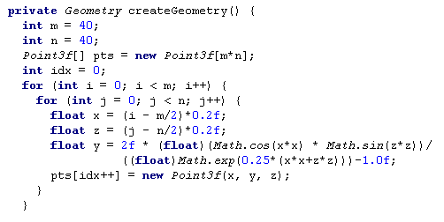
Criação de uma Malha de Polígonos
m x n vértices únicos
(x, y, z)
a
c
m
n
b
d
X
Z

Slide 53
Criação de uma Malha de Polígonos
2n índices de coordenadas por stripe
2n(m-1) no total
a
c
m
n
b
X
d
Z
m-1 stripes

Slide 54
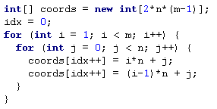
Criação de uma Malha de Polígonos
Índices de coordenadas por stripe
a
c
m
n
0
n
b
1
X
d
n+1
Z
. . .
n-1

Slide 55
Criação de uma Malha de Polígonos
Sequência de índices para criar a stripe: n, 0, n+1, 1, . . .
a
c
m
n
0
n
b
1
X
d
n+1
Z
. . .
n-1

Slide 56
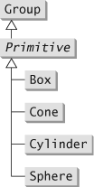
Primitivas
A API Java 3D contem classes que implementam um conjunto de primitivas geométricas comuns.
A classe Primitive é uma subclasse de Group, pelo que os objectos podem ser adicionadas directamente ao grafo de cena como nós Group.

Slide 57
Primitivas
O tamanho das primitivas pode ser escolhido através dos respectivos construtores:
Box(float xdim, float ydim, float zdim, Appearance appearance)
Cone(float radius, float height)
Cylinder(float radius, float height)
Sphere(float radius)
A aparência das primitivas pode ser configurada através dos métodos:
void setAppearance()
void setAppearance(Appearance appearance)
void setAppearance(int subpart, Appearance appearance)

Slide 58
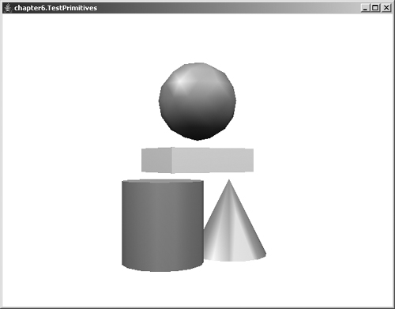
Primitivas
Fonte
Run

Slide 59
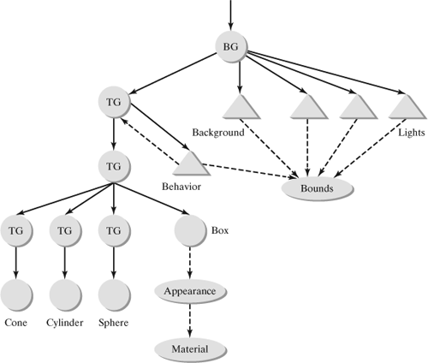
Primitivas

Slide 60
Fontes e Texto
Criação de um objecto Text3D
Font font = new Font(“Serif”, Font.BOLD, 1);
FontExtrusion extrusion = new FontExtrusion();
Font3D font3d = new Font3D(font, extrusion);
Text3D text = new Text3D(font3d, “Hello”);
Criação de um objecto Text2D
Text2D text = new Text2D(“Hello”, Color.blue, “Serif”, 16, Font.Italic);

Slide 61
Aparência e Atributos
Para além da geometria, os objectos gráficos possuem atributos que definem a sua aparência.
Com base em cor:
Cor única
Cor interpolada a partir da cor dos vértices.
Cor realista (determinada tendo em conta as propriedades reflectivas do objecto, a sua geometria, as fontes de luz, a luz emissiva, a luz ambiente e o ponto de vista).
Com base em textura:
O mapeamento de texturas é outra técnica poderosa para obter uma aparência realista.

Slide 62
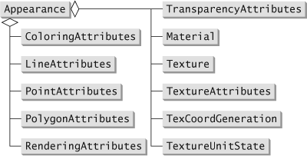
Aparência e Atributos
Os atributos relacionados com um dado objecto são especificados através de um objecto Appearance.
O objecto Appearance contem normalmente um conjunto de referências para objectos que definem a aparência.

Slide 63
ColoringAttributes
Define a cor a ser usada para colorir o objecto.
É ignorado se foram definidas cores para os vértices ou se a cena é iluminada.
Define também o shading model:
SHAD_FLAT
SHAD_GOURAUD
SHAD_FASTEST
SHAD_NICEST

Slide 64
ColoringAttributes
Sphere sphere = new Sphere();
Appearance ap = new Appearance();
Color3f col = new Color3f(0.0f, 0.0f, 1.0f);
ColoringAttributes ca = new ColoringAttributes(col, ColoringAttributes.NICEST);
ap.setColoringAttributes(ca);
sphere.setAppearance(ap);

Slide 65
PointAttributes
Define os atributos relacionados com a renderização de pontos.
Permite especificar o tamanho dos pontos e o uso de antialiasing.
Appearance app = new Appearance( );
PointAttributes pta = new PointAttributes( );
pta.setPointSize(10.0f);
pta.setPointAntialiasingEnable(true);
app.setPointAttributes(pta);

Slide 66
LineAttributes
Define os atributos relacionados com a renderização de linhas.
Permite especificar a largura e o uso de antialiasing.
Permite também especificar o padrão da linha:
PATTERN_SOLID
PATTERN_DASH
PATTERN_DOT
PATTERN_DASH_DOT
PATTERN_USER_DEFINED

Slide 67
LineAttributes
LineAttributes myLA = new LineAttributes( );
myLA.setLineWidth(10.0f);
myLA.setLinePattern(LineAttributes.PATTERN_SOLID);
myLA.setLineAntialiasingEnable(true);
Appearance myAppear = new Appearance( );
myAppear.setLineAttributes(myLA);

Slide 68
PolygonAttributes
Define os atributos relacionados com a renderização de polígonos.
Controla o modo como os polígonos são desenhados. Existem 3 modos:
POLYGON_POINT
POLYGON_LINE
POLYGON_FILL

Slide 69
PolygonAttributes
Appearance app = new Appearance( );
PolygonAttributes pa = new PolygonAttributes( );
pa.setCullFace(PolygonAttributes.CULL_NONE);
pa.setPolygonMode(PolygonAttributes.POLYGON_FILL);
app.setPolygonAttributes(pa);

Slide 70
TransparencyAttributes
Define o nível de transparência a usar na renderização de um objeto.
int tMode = TransparencyAttributes.BLENDED;
float tValue = 0.6f;
TransparencyAttributes ta = new TransparencyAttributes(tMode, tValue);
Appearance ap = new Appearance();
ap.setTransparencyAttributes(ta);

Slide 71
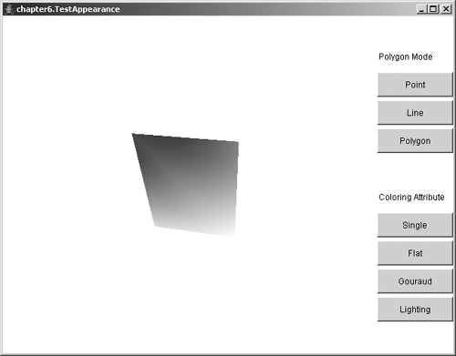
Teste de Diferentes Atributos de Aparência
Fonte
Run

